Slide 1
السياقة الآمنة خلال إجازة العيد
أنت المسؤول عن إبتسامتهم

Slide 2
العيد فرحة وبهجة وتجمع عائلي نترقبه جميعا
الإحتفال بالعيد غايته
قضاء أمتع الأوقات مع الأسرة والأقارب والأصدقاء
ويمكن تحقيق ذلك عن طريق
التخطيط السليم لفعاليات العيد
وأهمها ترجمة ذلك في سلوكيات السياقة الآمنة على الطريق

Slide 3
سلوكيات السياقة الآمنة
الحصول على قسط كافٍ من الراحة قبل البدء بأي رحلة.
القيام بفحص المركبة (الإطارات، الزيوت، ماء التبريد، السيور، البطارية، المصابيح... وغيرها).
ربط حزام الأمان والتأكد من أن جميع الركاب يفعلون ذلك.
الإلتزام بحدود السرعة الآمنة.
إيقاف المركبة حال الحاجة لإستخدام الهاتف النقال.
المحافظة على المسافة الآمنة في الطريق.
الإنتباه الدائم واحترام مستخدمي الطريق الآخرين.

Slide 4
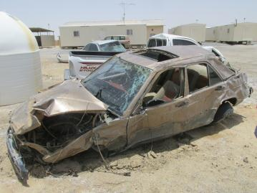
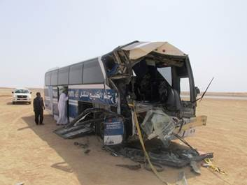
الأسباب الرئيسة لحوادث الطرق
التسرع وعدم الإنتباه
الإعياء والإرهاق
تعلّم من أخطاء الآخرين ولا تكررها،
خذ قسطاً من الراحة و انتبه أثناء السياقة لسلامتك وسلامة الآخرين
Speeding

Slide 5
تذكر أن....
سُلوكَك أثناء القيادة،يُعتبر
من أهم العوامل التي تؤثر على
إدارة المخاطر على الطريق

